Slide 1
        Malformazioni embriologiche di interesse riabilitativo
        OBIETTIVO del Modulo
        Comprensione di alcuni aspetti clinici dell’embriologia umana, in particolare dei difetti congeniti che sono le principali cause di disabilità
        cenni su alcuni aspetti molecolari della biologia dello sviluppo

Slide 2
SVILUPPO PRENATALE
1° -8° settimana :periodo embrionale
9°-38° settimana :periodo fetale

Slide 3
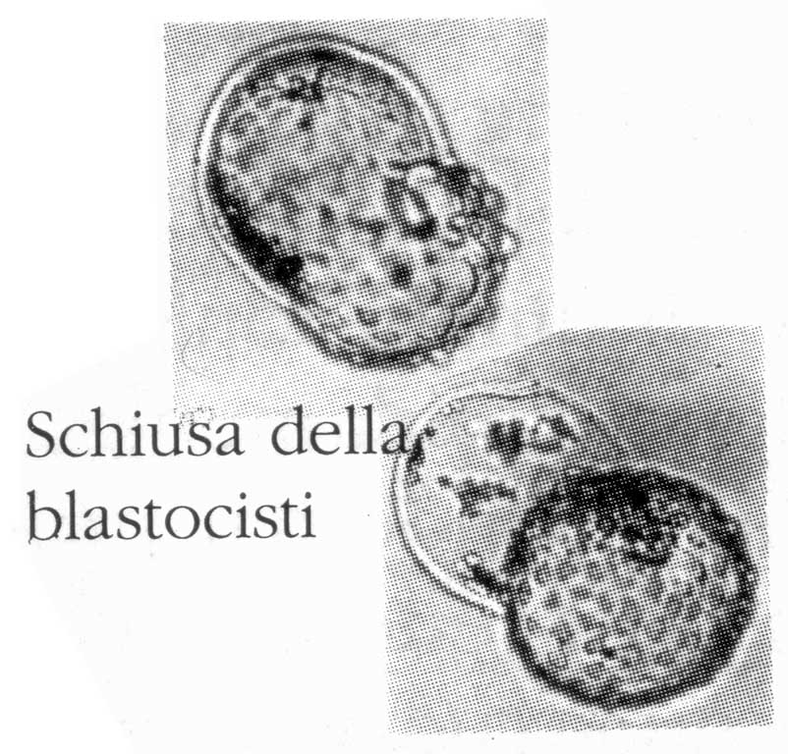
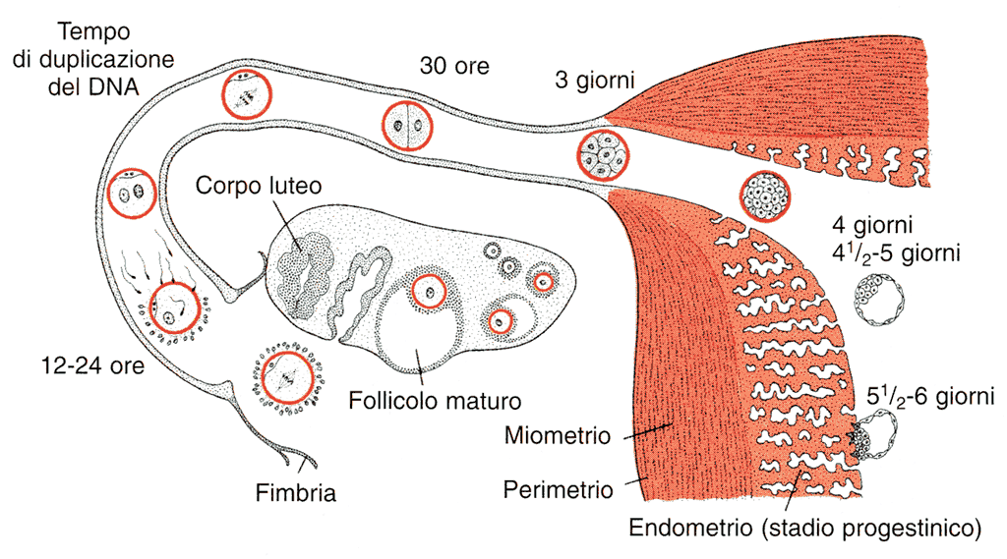
la blastocisti:divisione tra trofoblasto e massa cellulare: 1° differenziamento nello sviluppo
blastocisti primitiva dopo la “schiusa” (scomparsa della zona pellucida)
fase iniziale di impianto della blastocisti

Slide 4
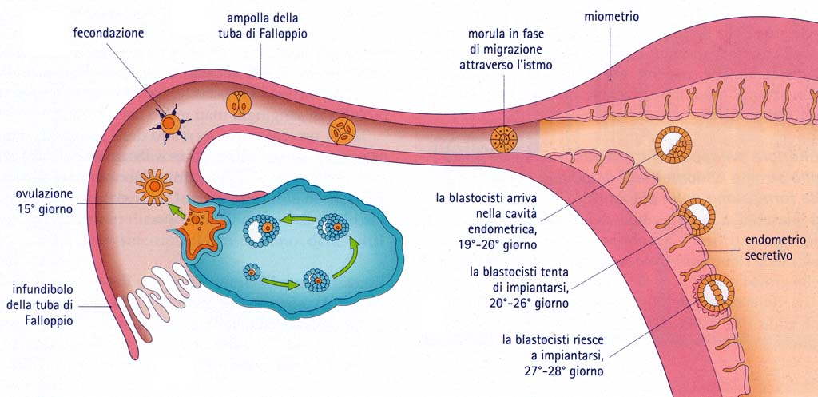
dall’ovulazione all’impianto
la segmentazione divide lo zigote in blastomeri:divisioni asincroni e disuguali
tempi espressi a partire dall’inizio del ciclo mestruale

Slide 5
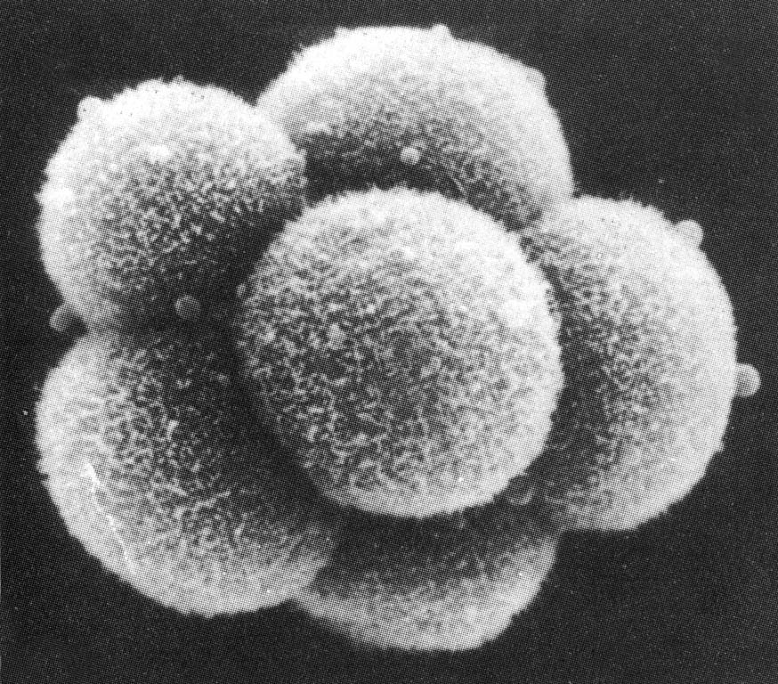
embrione a 8 cellule, non compattate
Blastomeri totipotenti

Slide 6
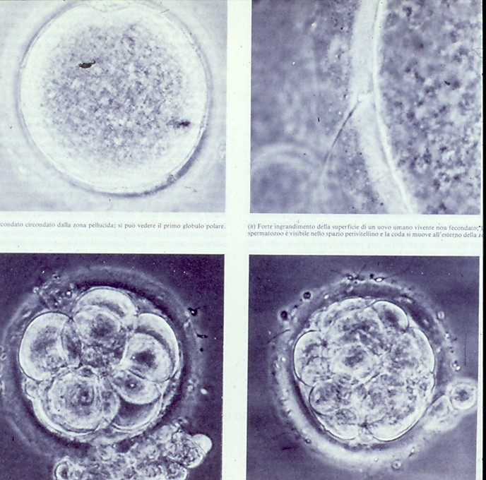

Slide 7
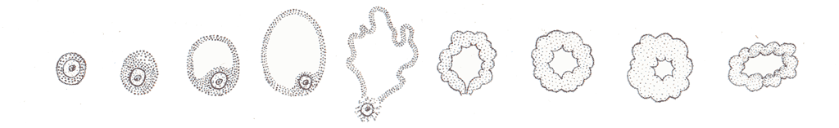
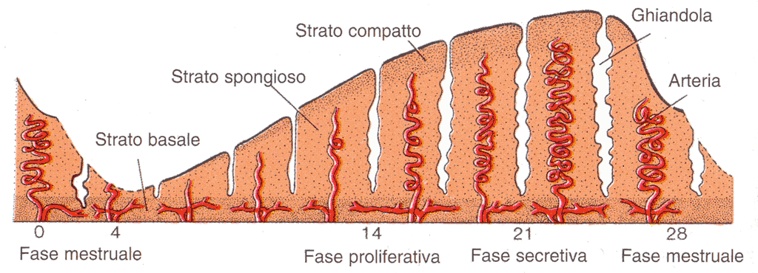
ciclo mestruale
Regolazione endocrina dell’impianto
gonadotropine
(ormoni ipofisari)
LH
FSH
Ciclo ovarico
FASE LUTEINICA
ormoni steroidei (ovarici)
estradiolo
progesterone
IMPIANTO
Dal 20° al 24° giorno ciclo uter.
Endometrio nel ciclo uterino

Slide 8
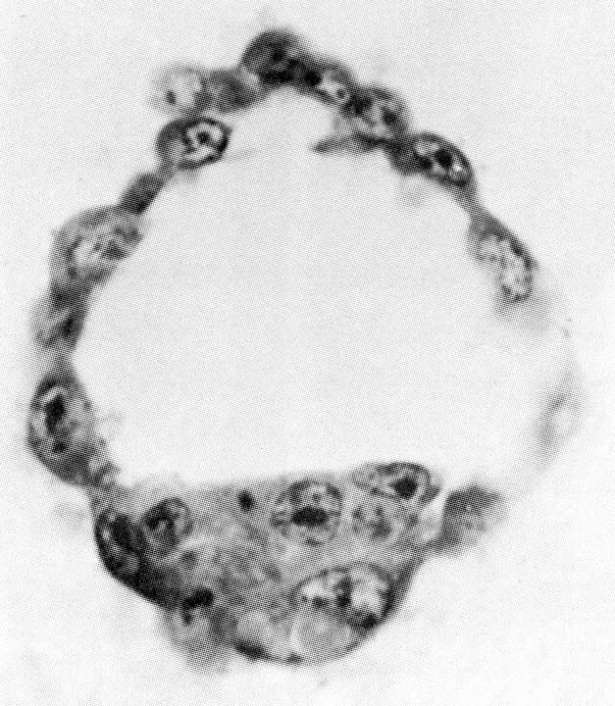
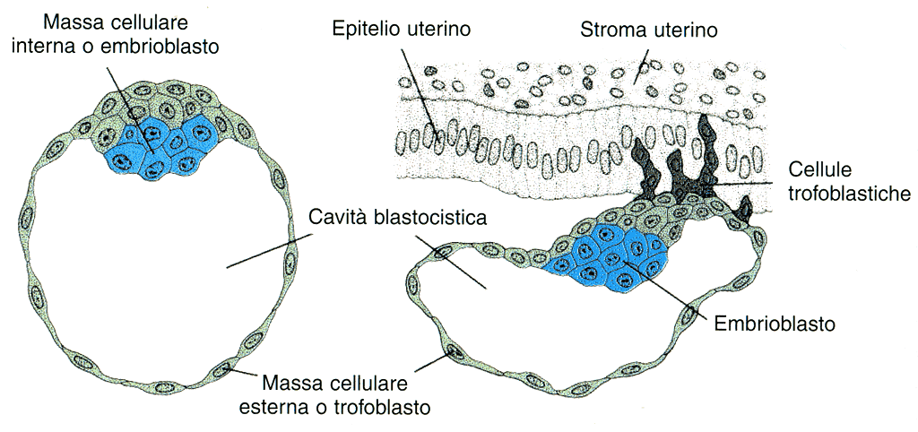
Al 7°giorno
Il trofoblasto si
differenzia
in sinciziotrofoblasto
blastocisti(120 cellule di cui circa 40 nella massa cellulare interna pluripotenti)

Slide 9
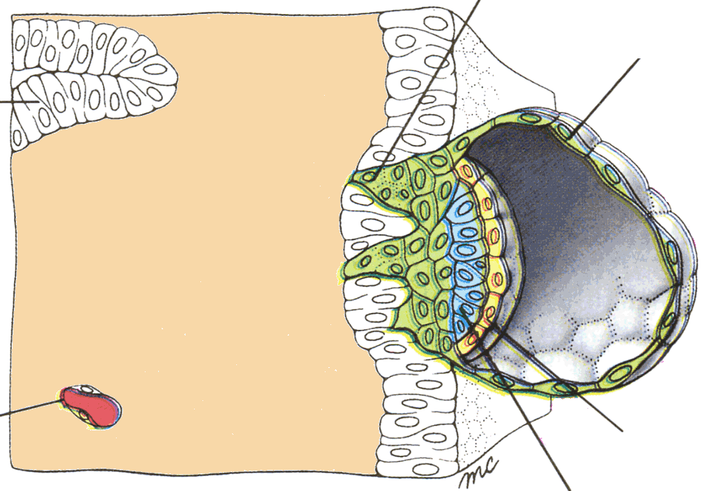
7 gg
ANNIDAMENTO
Sinciziotrofoblasto
citotrofoblasto
ghiandola
uterina
il contatto con l’endometrio induce la proliferazione del trofoblasto in corrispondenza del polo embrionale.
Poi differenziamento del trofoblasto in cito- e sinciziotrofoblasto
capillare materno
ipoblasto
epiblasto
Embrione a due foglietti
Notes:
e cito-

Slide 10
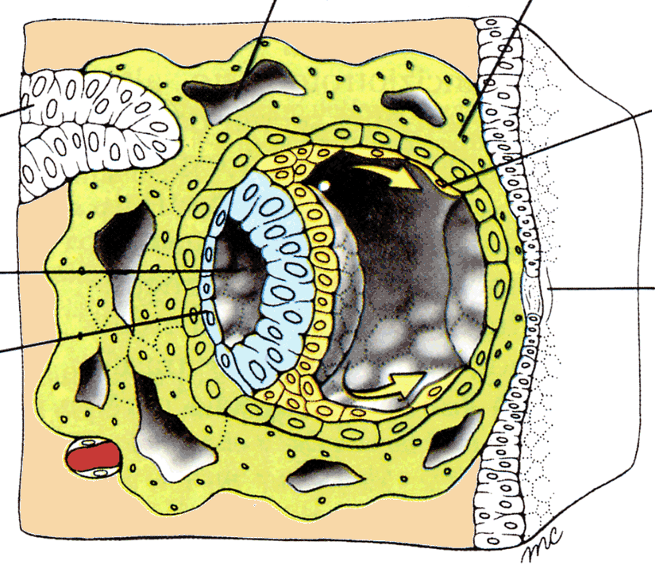
9 gg
Annidamento completato
lacuna trofoblastica
sinciziotrofoblasto
formazione della membrana di Heuser
ghiandola
uterina
cavità amniotica
coagulo di chiusura
Sacco vitellino
amnioblasti (membrana amniotica)

Slide 11
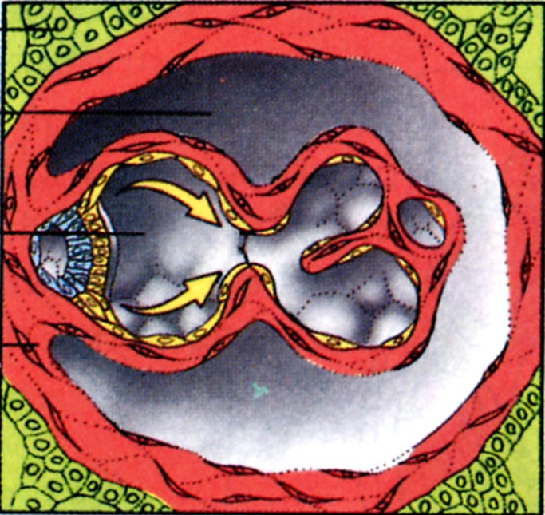
13 gg
citotrofoblasto
cavità coriale
sacco vitellino definitivo
mesoderma extra-embrionale
Splancnopleura extr.
Somatopleura extr.

Slide 12
3° SETTIMANA
FORMAZIONE DEI TRE FOGLIETTI ED INIZIO MORFOGENESI

Slide 13
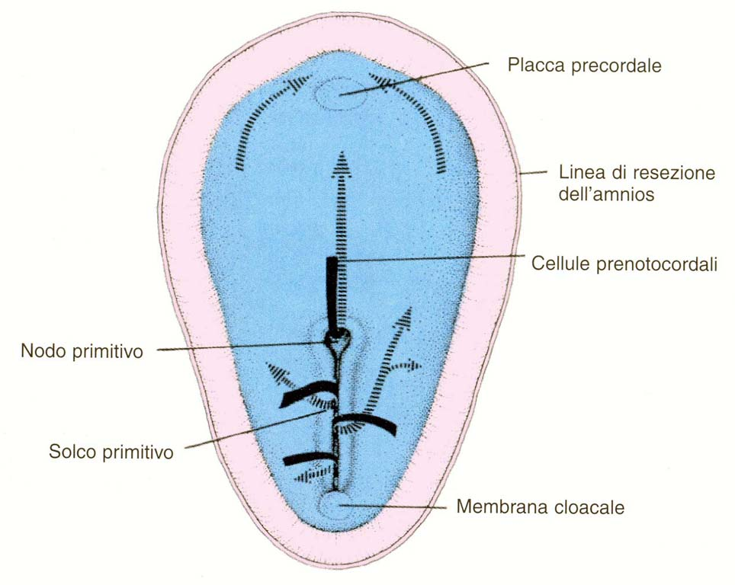
3° settimana:linea primitiva ispessimento su epiblasto in posizione caudale(15° giorno): dà la direzione cefalo caudale,destra –sinistra-simmetria bilaterale
nodo di di Hensen-org. primario
Linea primitiva

Slide 14
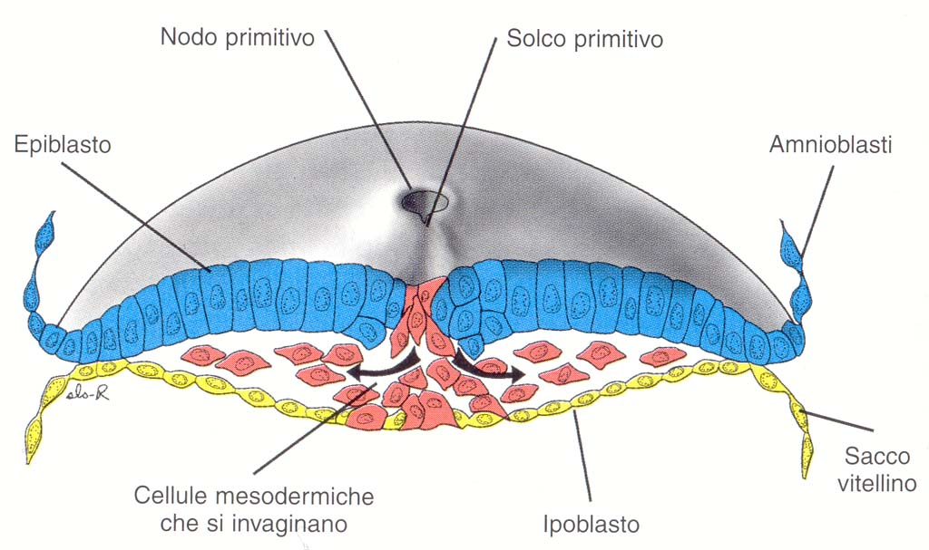
Gastrulazione
15°-16° GIORNO

Slide 15
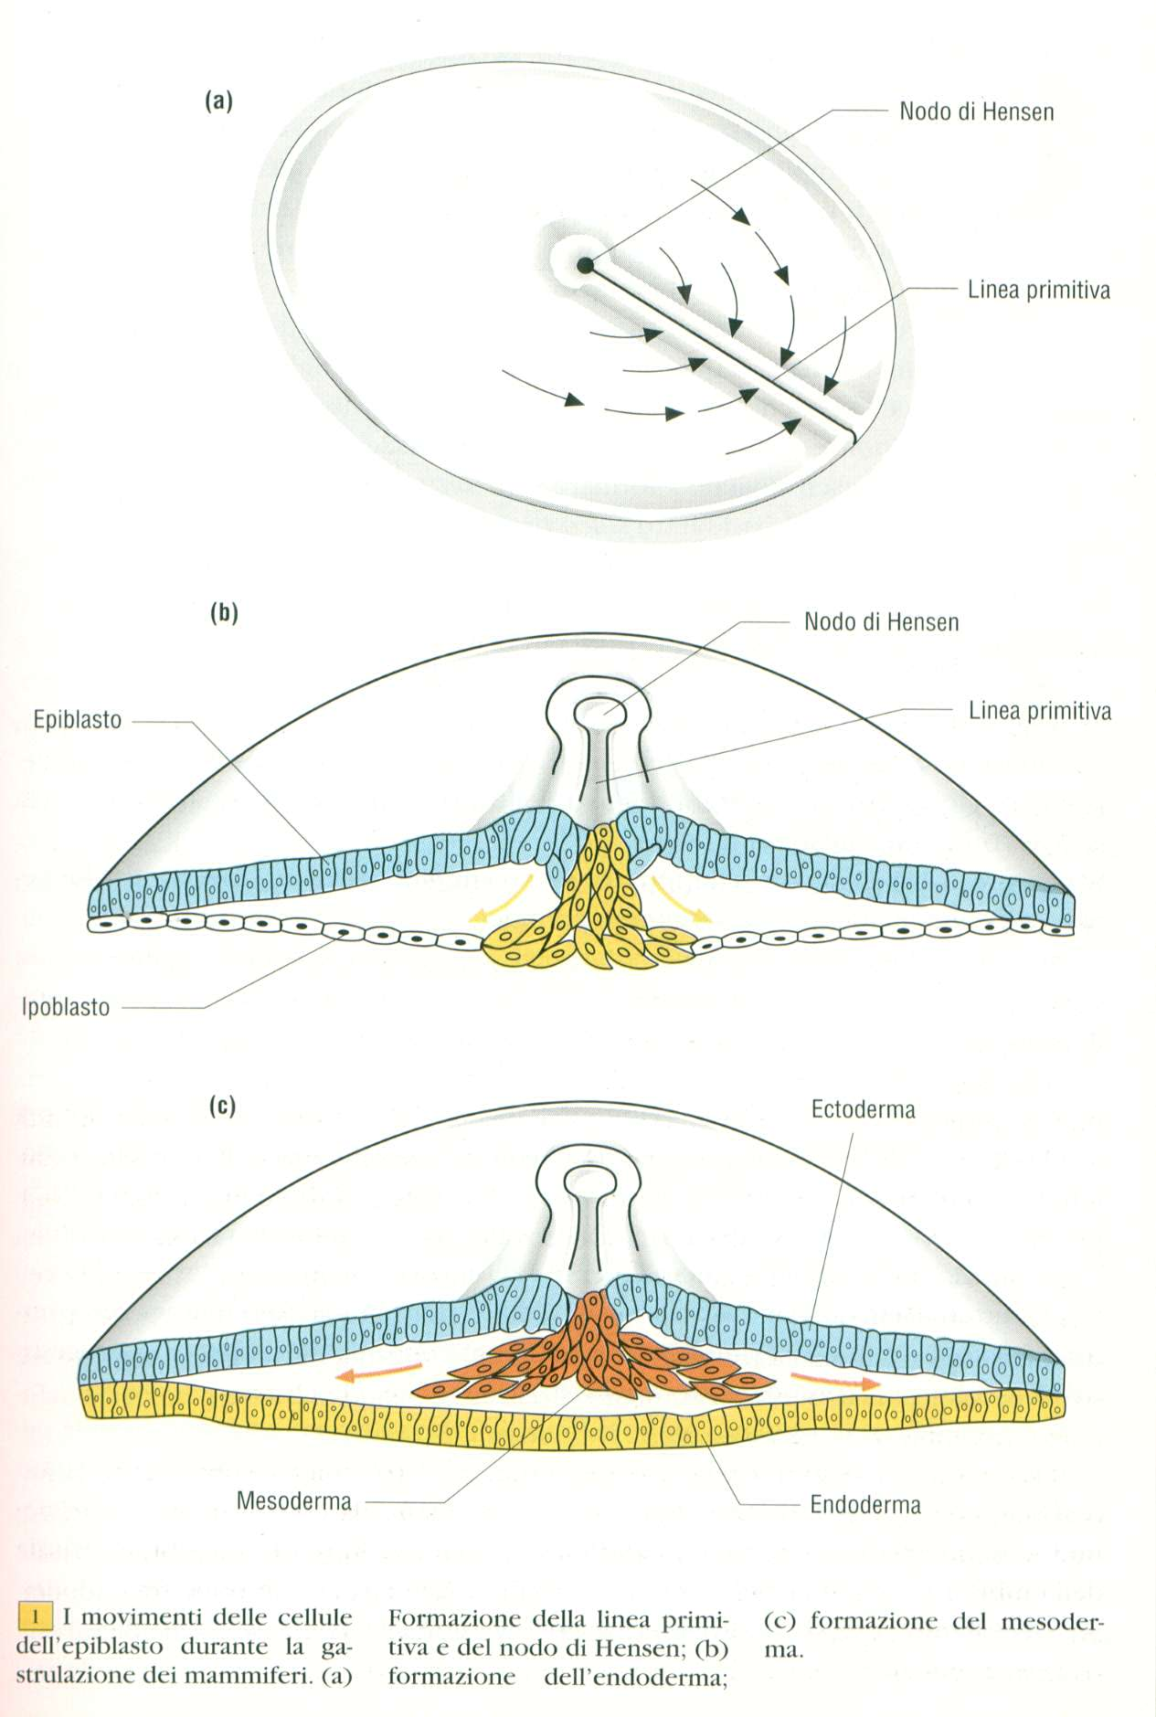
3° settimana :
Formazione del 3° foglietto
MESODERMA

Slide 16
EVOLUZIONE DEL MESODERMA
18 g
CORDA
mesoderma laterale:
splancnico
somatico
mesoderma parassiale:
scheletro assile
muscolatura volontaria
derma
mesoderma intermedio:
sistema urinario
sistema genitale
5 AREE ORGANO-FORMATIVE:mesoderma cordale,parassiale,intermedio,somatico e spancnico

Slide 17
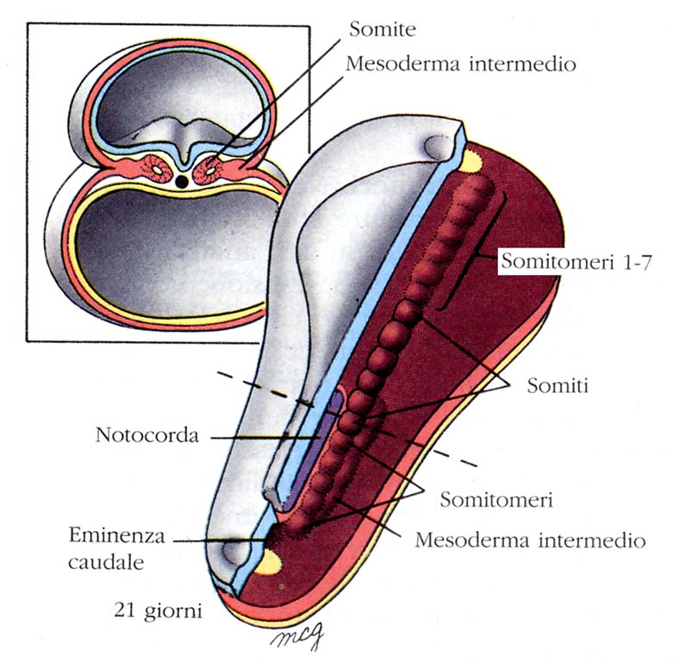
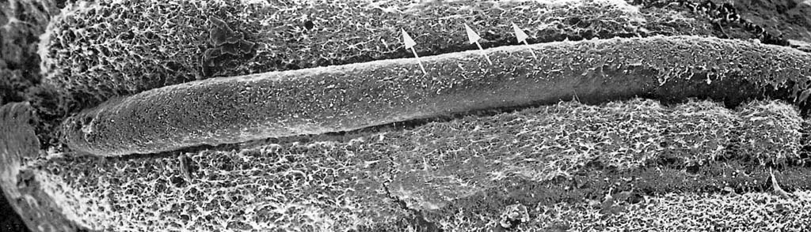
somiti
Mesoderma
parassiale:
alla
fine della 3°
settimana
2 cordoni
paralleli si
differenziano in
somitomeri(1-7) e
in masse cellulari
dette somiti

Slide 18
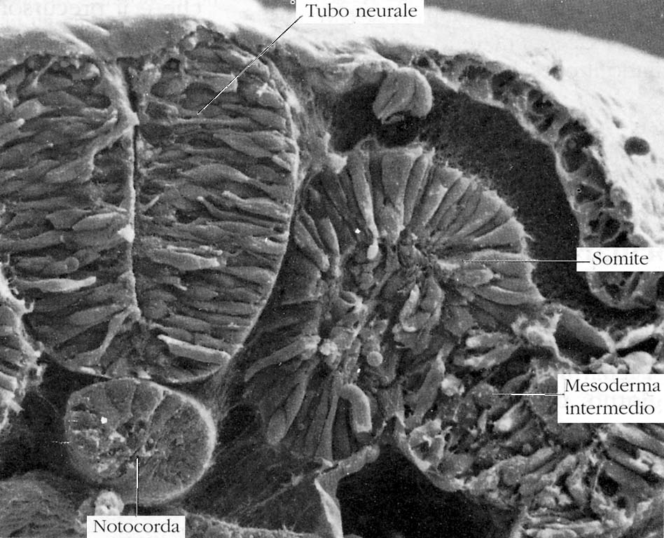
tubo neurale e mesoderma

Slide 19
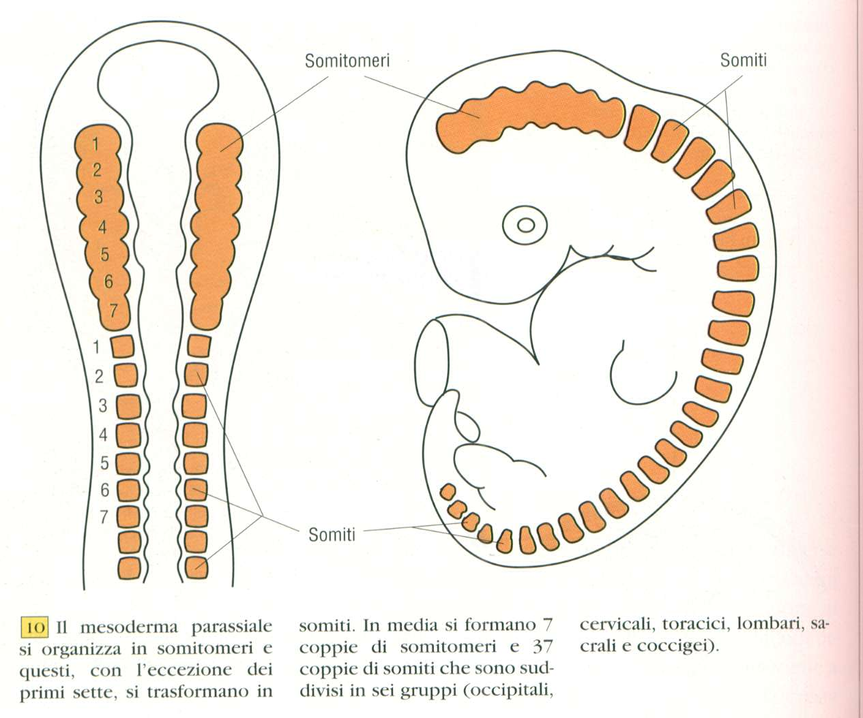
EVOLUZIONE MESODERMA PARASSIALE

Slide 20
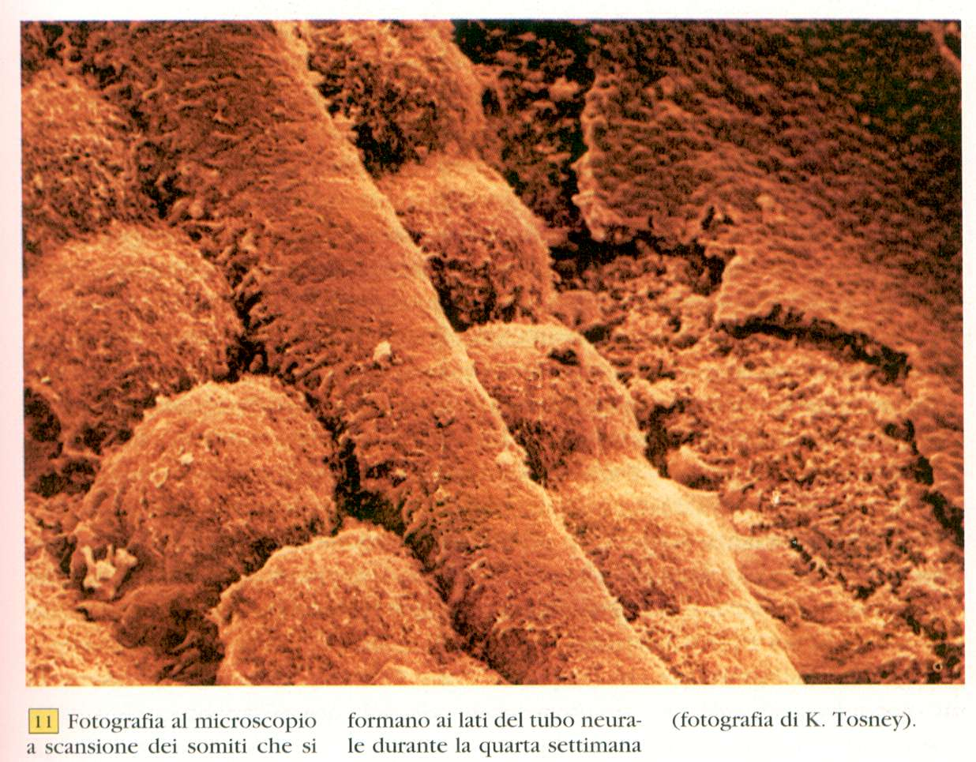
dal 20 al 30 giorno periodo somitico
49 somitomeri Poi 37 coppie di somiti (4 occipitali,8 cervicali,12 toracici,5 lombari,5 sacrali, 3 coccigei)

Slide 21
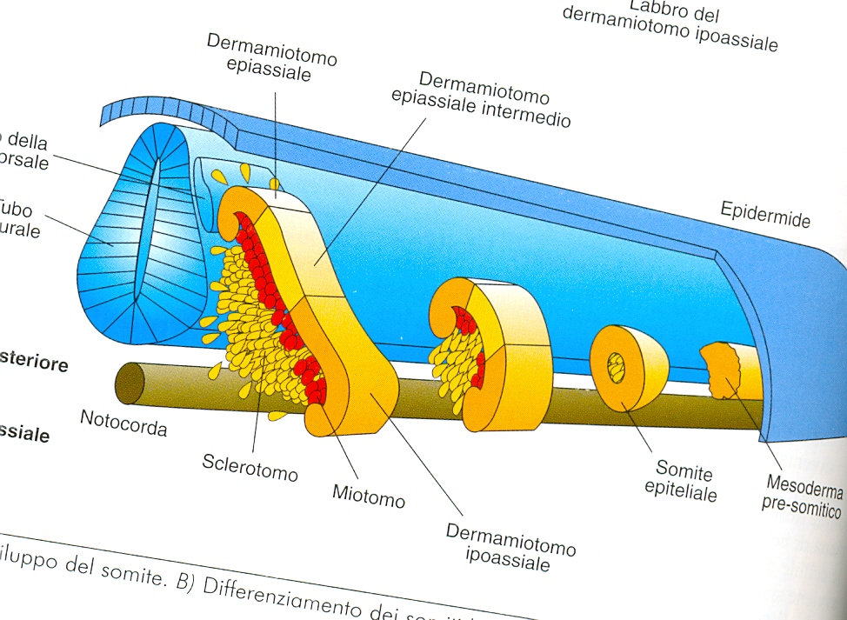

Slide 22
REGRESSIONE DELLA LINEA PRIMITIVA VERSO LA FINE IV SETTIMANA
nodo di di Hensen-org. primario
Linea primitiva

Slide 23
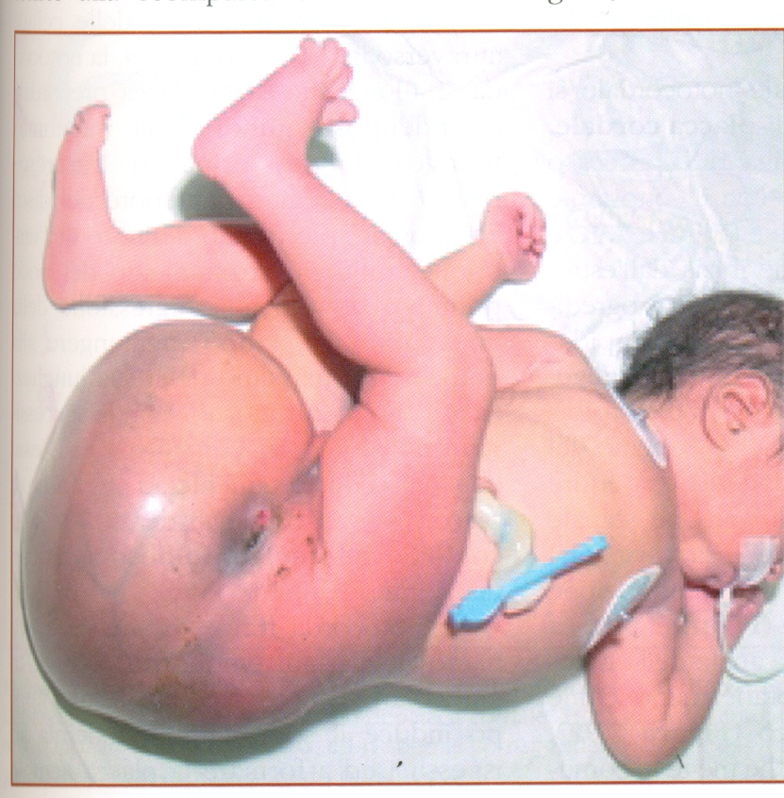
Se non regredisce linea primitiva:
TERATOMI SACRO COCCIGEI
1/35000 neonati
Derivano da cellule pluripotenti della linea primitiva (residui) e contengono cellule e tessuti derivati da tutti e tre i foglietti con cellule in vari stadi differenziativi.
Possono diventare maligni.
Rimozione chirugica precoce con prognosi fausta

